Slide 1
جامعة البصرة
كلية التربية للبنات
قسم العلوم التربوية والنفسية
محاضرات مادة الاحصاء الاستدلالي – الاختبارات اللامعلمية –اختبار مربع كاي - المرحلة الثالثة – م.م. نداء قاسم محمد
المحاضرة الخامسة
الكورس الاول

Slide 2
اختبار مربع كاي للاستقلالية $x^{2}$
يعتبر اختبار مربع كاي للاستقلالية $x^{2}$ من الاختبارات اللامعلمية.
في اختبار مربع كاي للاستقلالية $x^{2}$ يوجد متغيرين عشوائيين
على الاقل والمطلوب هو البحث عن وجود علاقة بينهما ذات دلالة معنوية

Slide 3
خطوات اختبار مربع كاي $x^{2}$
للاستقلالية
كتابة فروض المسألة الفرضية الصفرية والفرضية البديلة
ايجاد مجموع كل صف ومجموع كل عمود والمجموع الكلي
وضع جدول القيم المتوقعة لكل مشاهدة باستخدام القانون التالي :$E=\frac{مجموع العمود∗مجموع الصف}{المجموع الكلي للمشاهدات }$ حيث ان $E$ يمثل القيم المتوقعة
حساب القيمة المحسوبة لمربع كاي باستخدام المعادلة التالية: $x^{2}=\sum{\frac{{\left(O−E\right)}^{2}}{E}}$ حيث ان O تمثل قيم المشاهدات و E تمثل القيم المتوقعة لكل مشاهدة .
ايجاد القيمة الجدولية من جدول مربع كاي حسب مستوى المعنوية ودرجة الحرية . درجة الحرية =(عدد الصفوف -1)*(عدد الاعمدة -1)
مقارنة القيمة المحسوبة لمربع كاي مع القيمة الجدولية فأذا كانت القيمة المحسوبة اكبر من القيمة الجدولية نرفض فرضية العدم ونقبل الفرضية البديلة .

Slide 4
مثال
لدراسة العلاقة بين التعليم والتدخين سحبت عينة من 400شخص
فكانت النتائج الموضحة في الجدول ادناه,
هل توجد علاقة بين التدخين والتعليم ؟ عند مستوى معنوية 0.05 علما
بان القيمة الجدولية لمربع كاي هي
$x^{2}=5.99$
 | مدخن | غير مدخن
غير متعلم | 170 | 50
تعليم متوسط | 50 | 70
تعليم عالي | 20 | 40

Slide 5
الحل
نضع الفرضيات
$H_{0}$ التعليم والتدخين متغيرين مستقلين
$H_{1}$ التعليم والتدخين متغيرين غير مستقلين
نجد مجموع كل صف وكل عمود والمجموع الكلي وكالتالي :
 | مدخن | غير مدخن | المجموع
غير متعلم | 170 | 50 | 220
تعليم متوسط | 50 | 70 | 120
تعليم عالي | 20 | 40 | 60
المجموع | 240 | 160 | 400

Slide 6
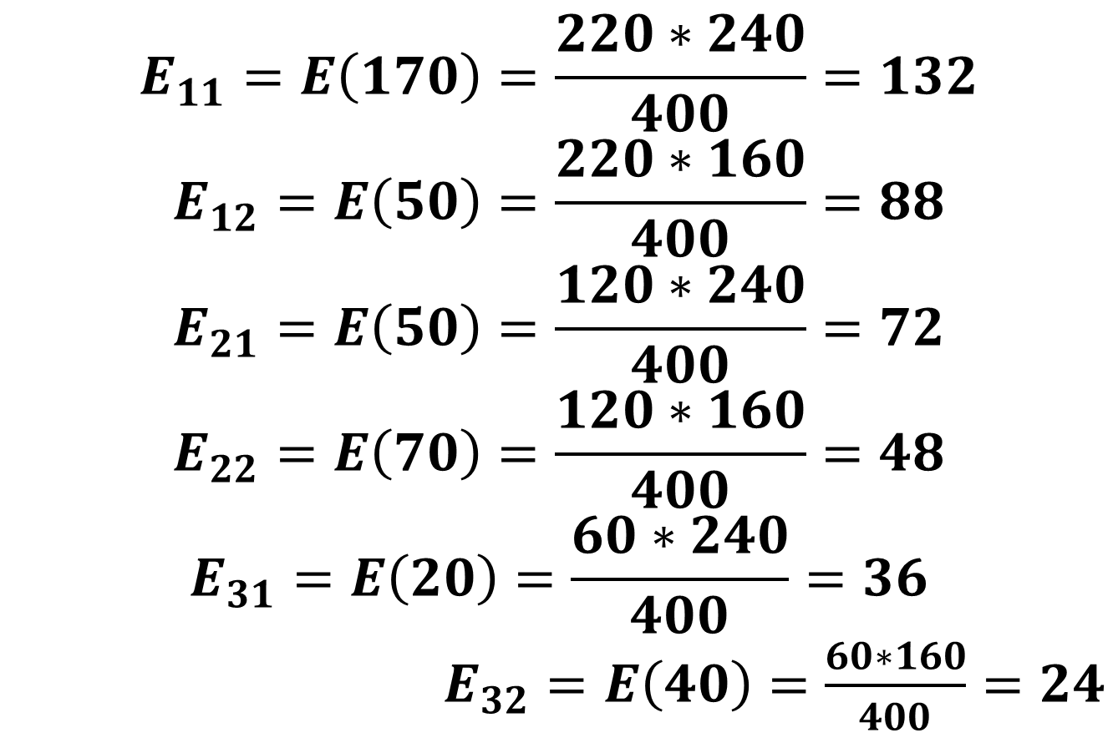
نجد القيم المتوقعة وكالتالي
$$E_{11}=E\left(170\right)=\frac{220∗240}{400}=132$$
$$E_{12}=E\left(50\right)=\frac{220∗160}{400}=88$$
$$E_{21}=E\left(50\right)=\frac{120∗240}{400}=72$$
$$E_{22}=E\left(70\right)=\frac{120∗160}{400}=48$$
$$E_{31}=E\left(20\right)=\frac{60∗240}{400}=36$$
$E_{32}=E\left(40\right)=\frac{60∗160}{400}=24$

Slide 7
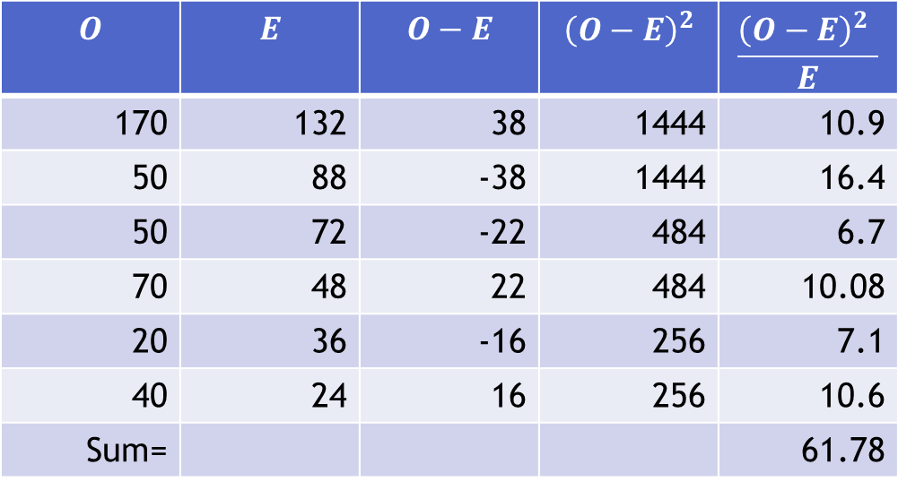
نكون الجدول التالي :
$$O$$ | $$E$$ | $$O−E$$ | $${\left(O−E\right)}^{2}$$ | $$\frac{{\left(O−E\right)}^{2} }{E}$$
170 | 132 | 38 | 1444 | 10.9
50 | 88 | -38 | 1444 | 16.4
50 | 72 | -22 | 484 | 6.7
70 | 48 | 22 | 484 | 10.08
20 | 36 | -16 | 256 | 7.1
40 | 24 | 16 | 256 | 10.6
Sum= |  |  |  | 61.78

Slide 8
نستخرج درجات الحرية
درجة الحرية =(عدد الصفوف -1)*(عدد الاعمدة -1)=2*1=2
نجري المقارنة
$x^{2}=5.99$ الجدولية
$x^{2}=$61.78المحسوبة
بما ان قيمة مربع كاي المحسوبة =61.78 هي اكبر من قيمة مربع كاي الجدولية =5.99
لذلك نرفض الفرض الصفري ونقبل الفرض البديل بمعنى انه توجد علاقة بين التدخين ومستوى التعليم .

